Slide 1


Você realmente sabe o que é a Rede de Computadores?
Integrantes:
Clarice Figueredo Barbosa
Daniel Martins de Abreu Felipe Augusto do Nascimento
Gabriel Rocha Viana
Heitor Gonçalves Leite Izabela Rodrigues de Souza
Apresentador: Felipe Augusto

Slide 2

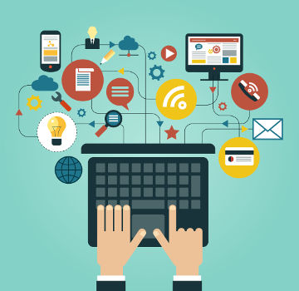

Meios de Comunicação: História e Evolução
Denominam-se meios de comunicação as ferramentas e veículos que possibilitam a comunicação, isto é, a troca de informações entre dois agentes. Podemos dividi-los em dois grupos:
Meios de comunicação em massa: são aqueles que permitem comunicar uma informação a um grande número de pessoas, sem necessariamente, uma troca de respostas fluida.
Meios de comunicação individual: são aqueles que possibilitam a comunicação mais semelhante a uma conversa (com respostas), entre dois indivíduos ou dois grupos restritos.
Apresentador: Heitor Gonçalves

Slide 3

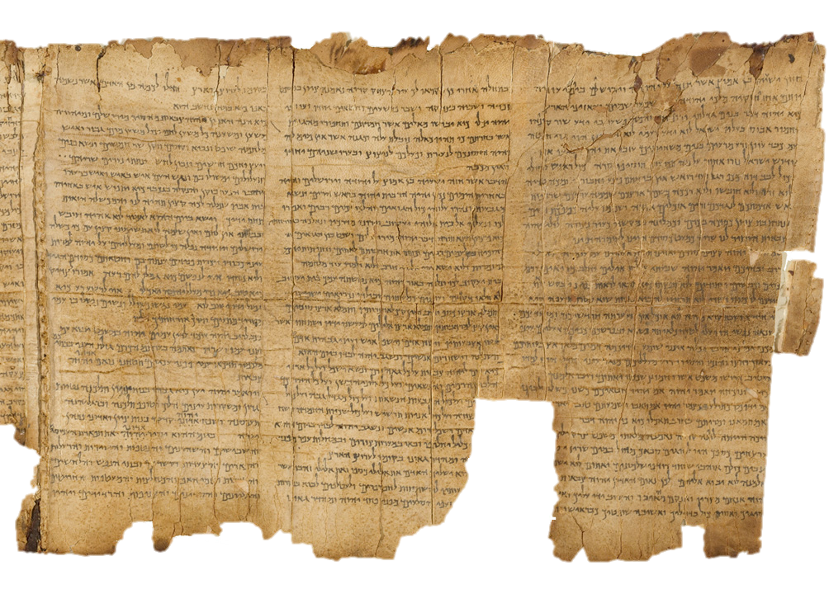


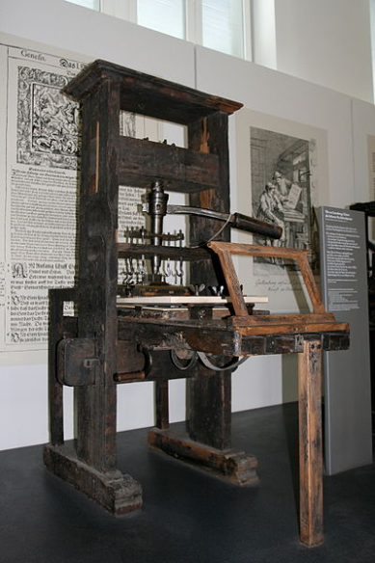




A história dos meios de Comunicação
Durante a pré-história o ser humano já praticava algumas formas de comunicação primitiva, com gestos ou sons. Nessa época haviam também as pinturas rupestres, que foram uma maneira de transmitir informações tanto para outros seres humanos da época quanto para nós do futuro.
Com o surgimento de línguas faladas mais desenvolvidas, surgiu também a escrita, aproximadamente 4000Ac na Mesopotâmia. Inicialmente feita em tabletes de argila, depois em papiros, e atualmente em papéis, a escrita mudou completamente a forma como nos comunicamos, permitindo o armazenamento físico de informações, e o desenvolvimento dos correios para troca precisa de informações.
O desenvolvimento da prensa móvel tornou muito mais prática a produção e cópia de textos escritos, possibilitando a difusão da leitura e da escrita por todo o mundo, não só para as classes sociais mais altas. O jornal é um exemplo de meio de comunicação em massa que utiliza da escrita e das técnicas de impressão.
Papiro
Prensa móvel
Apresentador: Heitor Gonçalves

Slide 4
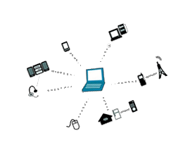


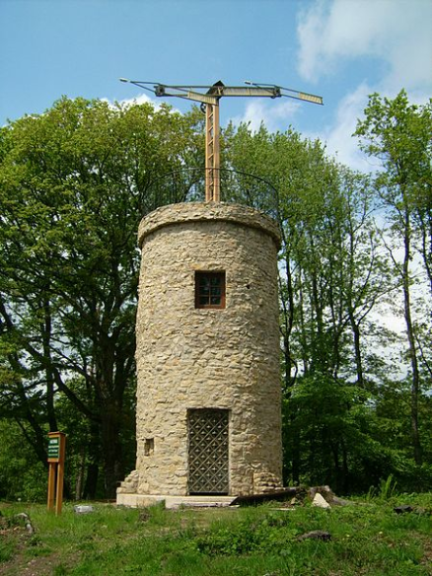

Existe também a telegrafia, que transmite as informações em um sistema de semáforo através de um código conhecido por ambas as partes. Chama-se de semáforo um aparelho usado para transmissão visual de informações, como uma torre com tochas. No século XIX surge então o telégrafo elétrico, que transmitia as informações em cabos com o uso de eletricidade e do código Morse.
Ainda no século XIX, surgem o rádio e o telefone. O rádio utiliza da modulação das propriedades de ondas eletromagnéticas para transmitir informações, e o telefone pode ser visto como uma evolução do telégrafo elétrico, sendo capaz de transmitir ondas sonoras. No século XX os meios de comunicação sofreram ainda outra revolução com o surgimento da televisão e da internet.
A internet que temos hoje em dia é um sistema de milhares de redes de computadores interligados ao redor do mundo, com o uso de diversas tecnologias de comunicação (sem fio, eletrônica, e óptica), que se comunicam através de protocolos como o IPv4/IPv6 e o HTTP.
Telégrafo
Apresentador: Heitor Gonçalves

Slide 5

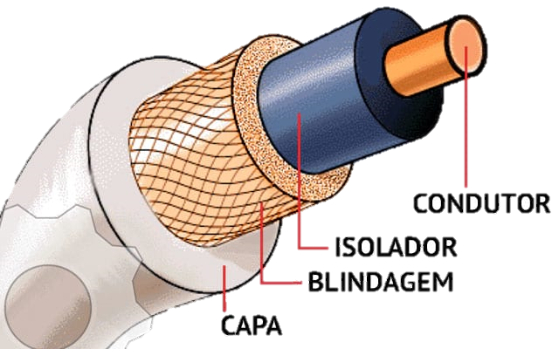


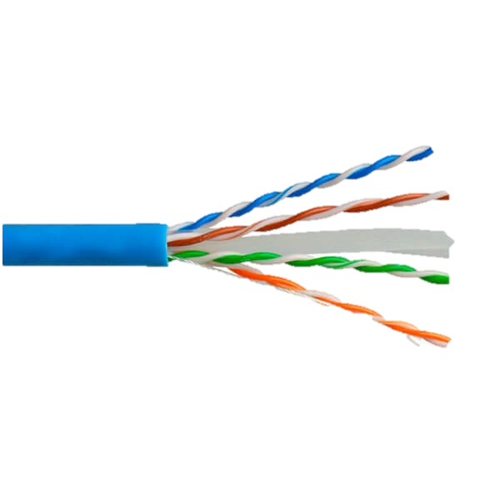



O termo meio significa o meio de armazenamento usado, por exemplo, os discos e pen drives. Mas na comunicação, o meio também pode se referir ao fio, cabo e outros recursos usados pelos dados para viajar de sua origem para seu destino. Eles são responsáveis pelo transporte dos sinais que levam os dados transmitidos pela rede.
Cabo Coaxial: É construído por várias camadas de condutores e isolantes, ele é basicamente formado por um fio de cobre condutor revestido pelo material isolante, e ainda é rodeado por uma blindagem.
Cabos de Par Trançado: Consistem em pares de fios de cobre isolados e trançados entre si. O trançamento dos pares aumenta também o balanceamento entre os condutores, o que protege o par de interferências externas
Cabo Coaxial
Cabo de Par Trançado
Apresentador: Izabela Rodrigues

Slide 6
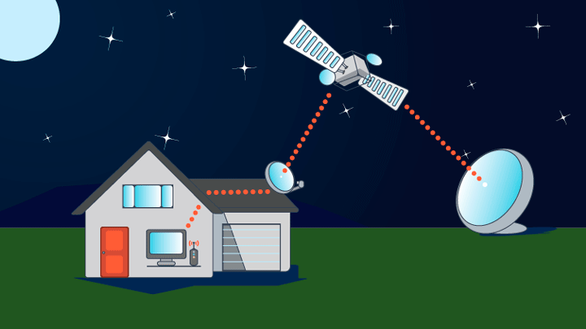
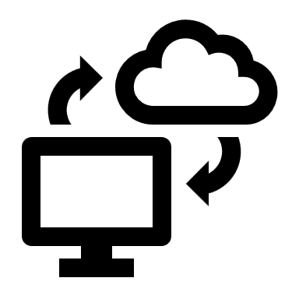







Fibra Optica: É um fino fio revestido internamente de vidro que transmite raios de luz em vez de frequências elétricas. A transmissão da luz pela fibra segue um principio único: é lançado um feixe de luz numa extremidade da fibra e, pelas características opticas do meio, esse feixe percorre a fibra por meio de reflexões sucessivas.
Transmissão via satélite: A internet via satélite funciona por meio de uma antena satélite relativamente pequena com capacidade de transmitir e receber dados. Essa pequena antena instalada na sua casa se comunica com um satélite em órbita.
Transmissão via Rádio: Nesta transmissão feita por torres e antenas que possibilita a transmissão da internet via rádio onde grande parte da população a utiliza.
Transmissão via satélite
Apresentador: Izabela Rodrigues

Slide 7


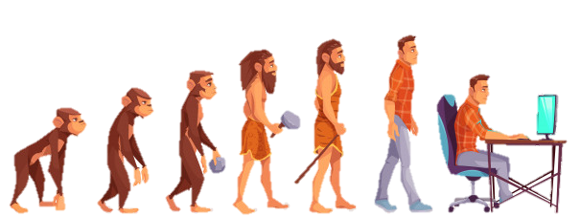

A evolução do Hardware
O Hardware é o conjunto formado pelos circuitos eletrônicos e partes eletromecânicas contidas em um computador (É a parte física e visível de um computador). O mesmo só funciona com um software (Parte programável) que dá as instruções para o mesmo funcionar.
2000Ac - 1671
Conclusão
1946 - 1962
1964 - Hoje
1833 - 1944
Apresentador: Felipe Augusto

Slide 8
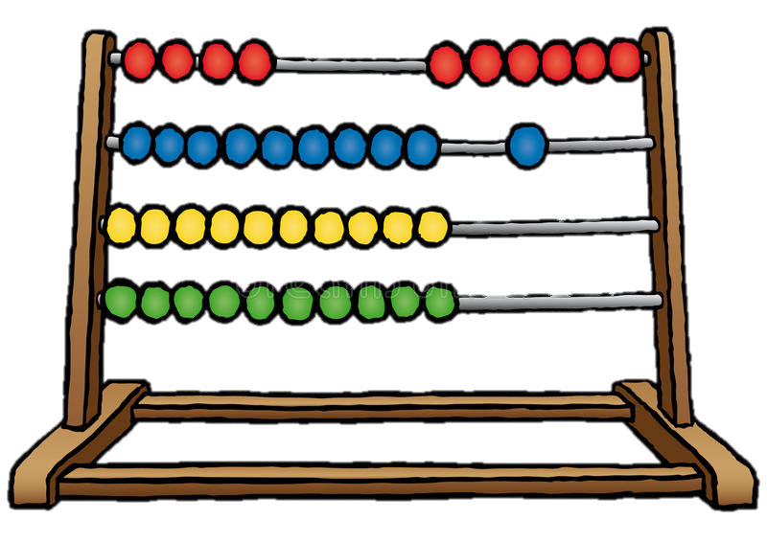
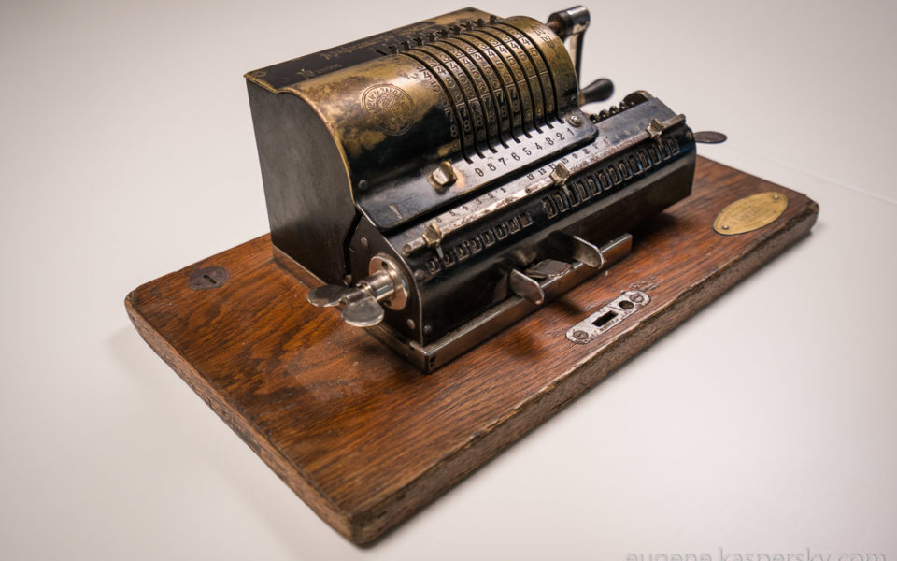
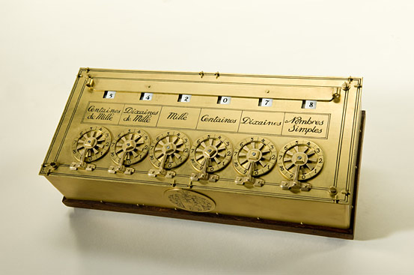
2000Ac – Surgiu o ábaco.
1500 – Leonardo da Vinci inventou a calculadora Mecânica, a mesma calculava algumas operações simples com 13 algarismos.
1640 – Leonir Gravet criou uma régua de calculo onde uma das réguas era fixa e a outra se movimentava com o objetivo de efetuar as quatro operações básicas utilizando apenas a logica.
1642 – Blaise Pascal inventou a primeira calculadora (“Pascaline”) que calculava a soma e a subtração de até 8 algarismos. 1671 – Leibinitz aprimorou a maquina de Pascal para realizar as 4 funções básicas.
Ábaco
Conclusão
1946 - 1962
2000Ac - 1671
1964 - Hoje
1833 - 1944
Maquina de Leonardo
Pascaline
Apresentador: Felipe Augusto

Slide 9
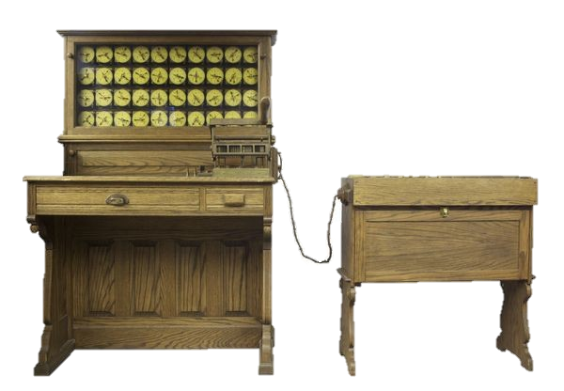
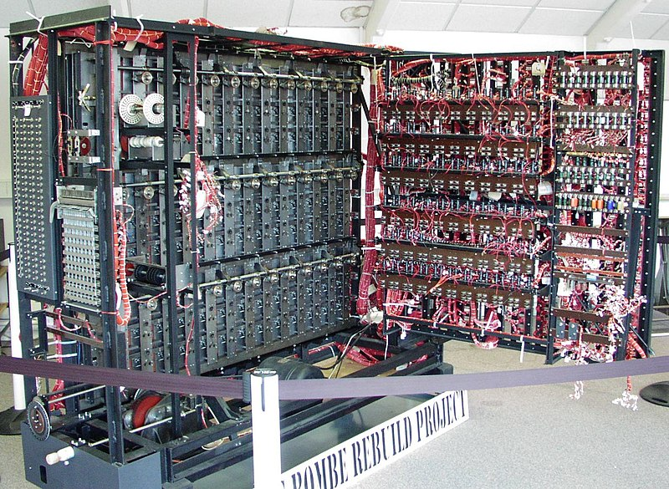
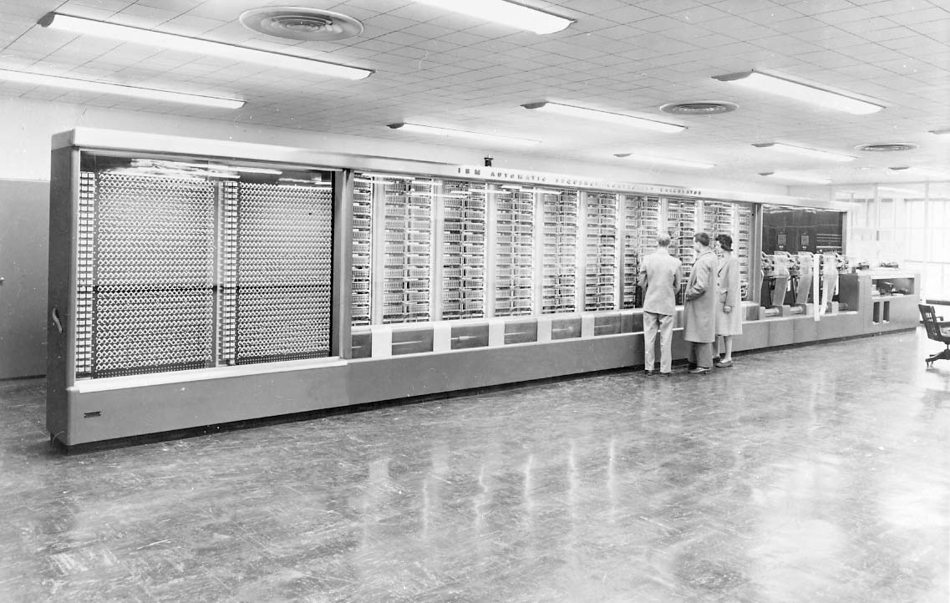
1833 – Babbage (avô do computador digital) projetou a máquina analítica que tinha um controle de memória aritmética, de entrada e saída de dados. (O mesmo faleceu antes de finalizar o projeto).
1890 – Herman Hollerith desenvolveu uma maquina de tabular que utilizava cartões perfurados (Para simular uma memoria).
1936 – Alan Mathison Turing (1912 – 1954), desenvolveu uma máquina universal capaz de resolver todos os tipos de problemas. (mais detalhes no filme “O jogo da Imitação”)
1944 – A Marinha dos EUA junto com a Universidade de Harvard e a IBM, desenvolveu um computador com base no calculador analítico de Babbage, o mesmo era capaz de multiplicar dois números de dez dígitos em três segundos. O Mark I foi pensado para calcular a trajetória da pontaria dos canhões de longo alcance, substituindo o calculo a mão.
Maquina do Herman
Conclusão
1833 - 1944
1946 - 1962
2000Ac - 1671
1964 - Hoje
Computador do Turing
Computador Mark I
Apresentador: Felipe Augusto

Slide 10
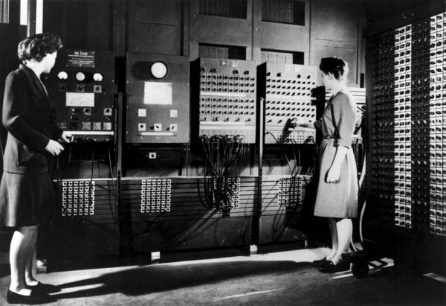
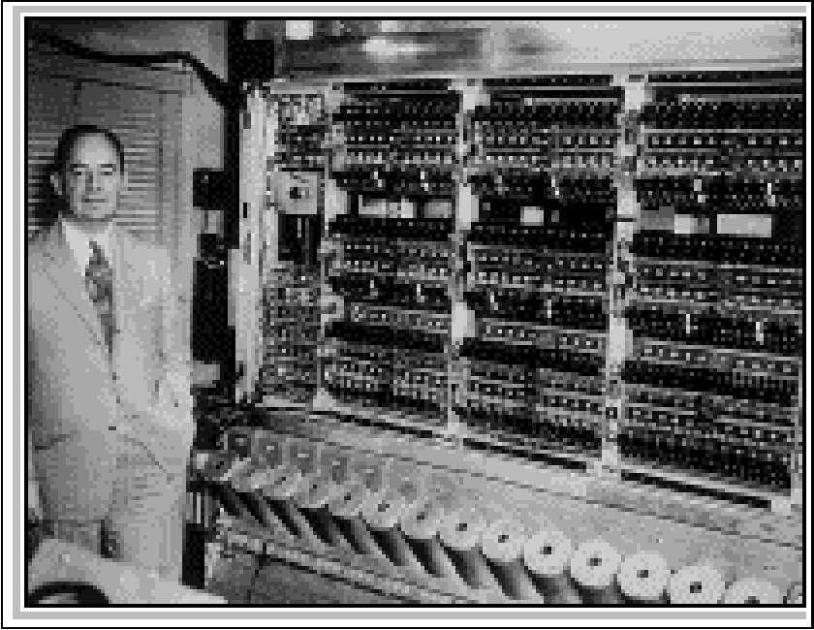
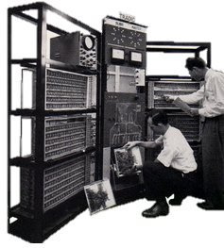
1946 – Foi anunciado o primeiro computador elétrico digital de grande escala projetado pelo Exercito dos EUA. O mesmo tinha o objetivo de calcular a trajetória de misseis com maior precisão. O ENIAC construído por Burroughs podia calcular 5.000 adições e 360 multiplicações por segundo e pode se observar que ele era programado por chaves e continha um sistema decimal.
1946 – Húgaro John Von propôs a arquitetura dos computadores programáveis modernos onde haviam uma memória principal (Onde os números binários eram armazenados (0 e 1)) e um processador que funcionava em ciclos repetitivos de busca das instruções na memoria.
1958 – Surge a primeira ideia de computador transistorizado. O transistor é um componente eletrônico mais barato e confiável, ele é capaz de armazenar dois valores diferentes de voltagem com maior precisão. 1962 – Surge o computador totalmente transistorizado, o IBM 7094.
ENIAC
Conclusão
2000Ac - 1671
1964 - Hoje
1833 - 1944
1946 - 1962
Húgaro John Von
Apresentador: Felipe Augusto

Slide 11
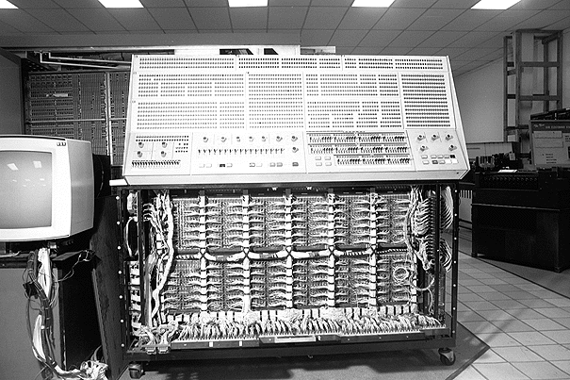
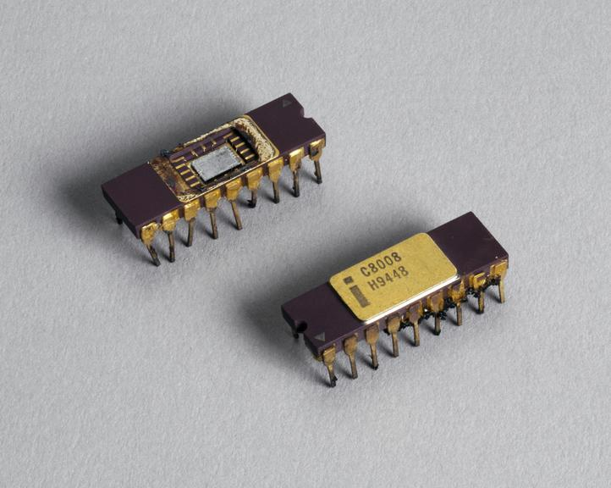
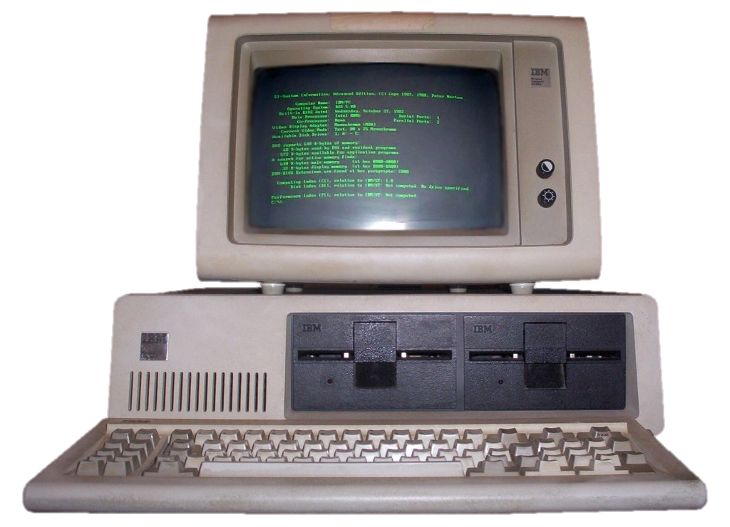
1964 – Surgiu o primeiro computador com circuitos integrados. A IBM junto com a família 360 introduziu o conceito de multiprogramação iniciando a era dos circuitos integrados.
1972 – Foram condensados milhares de circuitos eletrônicos em uma única pastilha. Surge o CHIP.
1981 – Surge o primeiro computador pessoal IBM PC.
1988 – Surge o Compac 486 capaz de suportar uma grande quantidade de processamento comercial.
Hoje – CoreDuo, I7, I9, 64 bits e etc.
Computador 360(IBM)
Conclusão
1833 - 1944
1946 - 1962
1964 - Hoje
2000Ac - 1671
Ideia de um CHIP de 1972
IBM Pc
Apresentador: Felipe Augusto

Slide 12
Conclusão
Podemos observar que dês do inicio da nossa evolução, a maior preocupação foi simplificar a matemática e ajudar nos cálculos militares. Podemos observar também a mudança e o aprimoramento do tamanho dos maquinários pois antigamente era necessário uma sala gigante com uma boa estrutura (O MARK I tinha 70 toneladas e ocupava 120m³).
No decorrer desses +- 4021 anos nós evoluímos de um simples “Brinquedo” para uma maquina capaz de efetuar cálculos enormes em questão de milésimos de segundos.
Conclusão
2000Ac - 1671
1833 - 1944
1946 - 1962
1964 - Hoje
Apresentador: Felipe Augusto

Slide 13
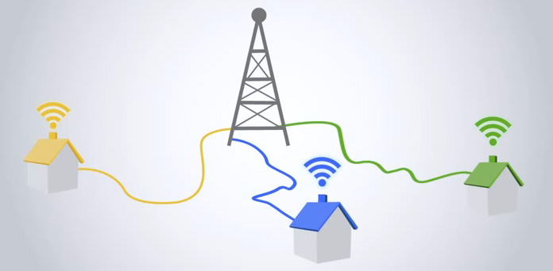

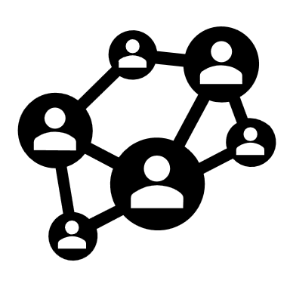

Criado pela IETF (acrônimo de Internet Engineering Task Force ou Força-Tarefa de Engenharia da Internet) em setembro de 1981.
O Protocol version 4 ou versão 4 de protocolos (IPV4) é a tecnologia que permite que nossos aparelhos eletrônicos se conectem na Internet
Cada usuário terá um código único para enviar e receber dados de outros que estiverem conectados. Portanto o mesmo tem a capacidade de conectar (Ao mesmo tempo), aproximadamente 4,29 bilhões de dispositivos diretamente à internet.
Essa tecnologia cria um endereço de 32bits composto por 4 números (entre 0 a 255), o mesmo é dividido por “.” (Ex: 4.135.89.43).
O IPv4 pode ser configurado manualmente ou por DHCP (Geralmente esse protocolo é gerado automaticamente pela rede).
IPV4
Apresentador: Clarice Figueiredo

Slide 14
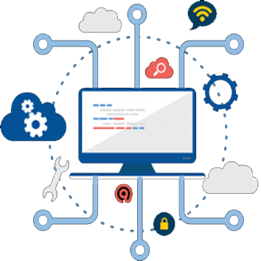
Protocolo IP
O protocolo IP é o responsável por fazer a comunicação entre os hosts de uma rede TCP/IP
O protocolo IP não é confiável
Esquema de endereçamento independente
Características do IP
Serviço de datagrama não confiável;
Endereçamento hierárquico;
Campo especial indicando qual o protocolo de transporte a ser utilizado no nível superior;
Descarte e controle de tempo de vida dos pacotes a circular na rede.
Apresentador: Daniel Martins

Slide 15
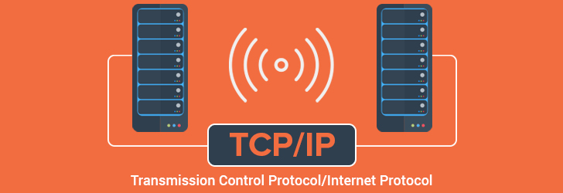

Endereço de IP
Endereço de IP é a identificação única e inequívoca de cada um dos hosts que compõem uma rede
Ele segue as especificações definidas pela NIC (Network Information Center)
Classe de Endereçamento que é dividido:
Classe A: suporta 128 redes com a possibilidade de endereçar 16 milhões de hosts;
Classe B: suporta 16384 redes com a possibilidade de endereçar 64 mil hosts;
Classe C: suporta 2 milhões de redes com a possibilidade de endereçar 256 hosts;
Classe D: permite que um datagrama seja distribuído por um conjunto de hosts;
Classe E: São endereços que começam por 1111 e está reservado para uso futuro.
Apresentador: Daniel Martins

Slide 16

TCP/IP
É um conjunto de protocolos de comunicação
O nome vem de dois protocolos TCP (Transmission Control Protocol) e o IP (Internet Protocol).
Ele tem por objetivo padronizar todas as comunicações de rede, principalmente as comunicações na web.
Esse modelo foi desenvolvido em 1969 pelo Departamento de Defesa dos Estados Unidos como recurso de comunicação da ARPANET precursora da Internet.
Ele tinha a função de permitir a troca de um grande volume de informações entre um número imenso de sistemas computacionais envolvendo empresas, universidades e órgãos do governo, tudo isso com grande velocidade e confiabilidade.
Apresentador: Gabriel Rocha

Slide 17
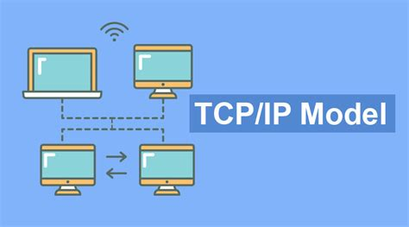
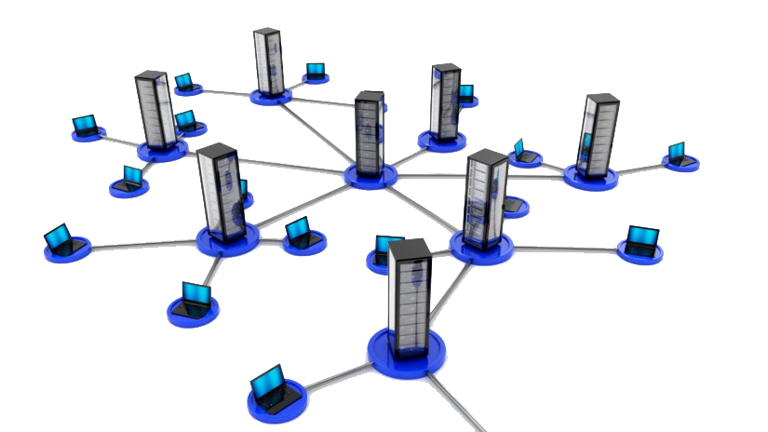
Protocolo
TCP
O TCP é um protocolo de transporte confiável que tem por objetivo garantir que os dados são integralmente transmitidos para os hosts de destino corretos.
O conjunto de bits permite que o host de destino recupere a informação em caso de erros na transmissão ou, nos casos em que a informação não pode ser recuperada ou o pacote TCP/IP se tenha perdido durante a transmissão. É tarefa do TCP retransmitir o pacote.
Para que seja possível identificar a que serviço um determinado datagrama pertence, o TCP utiliza o conceito de portas. A cada porta está associado um serviço. Após determinada a porta, toda a comunicação com a aplicação é realizada e endereçada através dela.
Apresentador: Gabriel Rocha

Slide 18
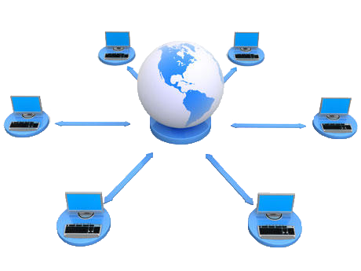
Características do TCP
Transferência de dados: Ambos os pontos conectados podem transmitir e receber dados simultaneamente.
Transferência de dados com diferentes prioridades: Interpreta as sinalizações de prioridades e organiza o encaminhamento dos datagramas.
Estabelecimento e libertação de conexões: Solicita e aceita o início e o término das transmissões entre hosts.
Sequenciação: Ordenação dos pacotes recebidos.
Segmentação e rê assemblagem: Divide uma informação maior em pacotes menores para transmissão. Afim de serem reagrupados adequadamente em seu recebimento.
Controle de fluxo: Analisa as condições da transmissão (velocidade, meio físico, tráfego, etc.) e adapta os datagramas para essa transmissão.
Controle de erros: Através do conjunto de bits, verifica se os dados transmitidos estão livres de erros. Além da detecção, é possível também a sua correção.
Multiplexagem de IP: Uma vez que é utilizado o conceito de portas, é possível enviar dados de diferentes tipos de serviços (portas diferentes) para o mesmo host de destino.
Apresentador: Gabriel Rocha

Slide 19

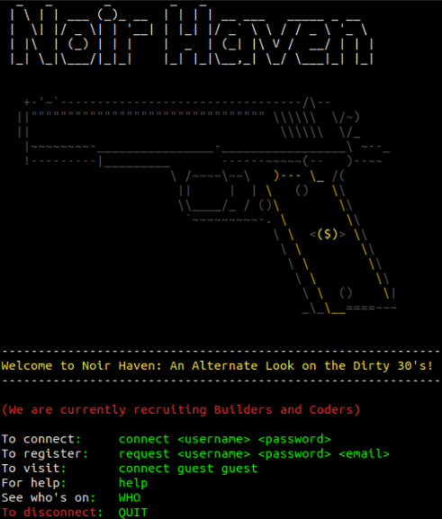

Protocolo da Telnet
Desenvolvido em 1969 pelas Forças Armadas Americanas.
Tinha como principal objetivo a comunicação entre as bases militares.
Os dados transmitidos pelo Telnet são codificados por um software específico, que permite a utilização de diversas portas a serem definidas pelo usuário.
Foi um dos primeiros padrões de protocolo de rede utilizado na Internet ou em redes locais cujo propósito era ser um método fácil de comunicação baseado em texto interativo bidirecional usando uma conexão em terminal ou prompt de comando.
Foi disponibilizado para o público em 1977, os primeiros a aproveitá-lo foi o radioamador.
A Telnet surgiu antes da internet que conhecemos hoje.
Hoje em dia esse meio de comunicação caiu em desuso. Mas ainda existem jogos e vídeos nesse protocolo.
Apresentador: Felipe Augusto

Slide 20
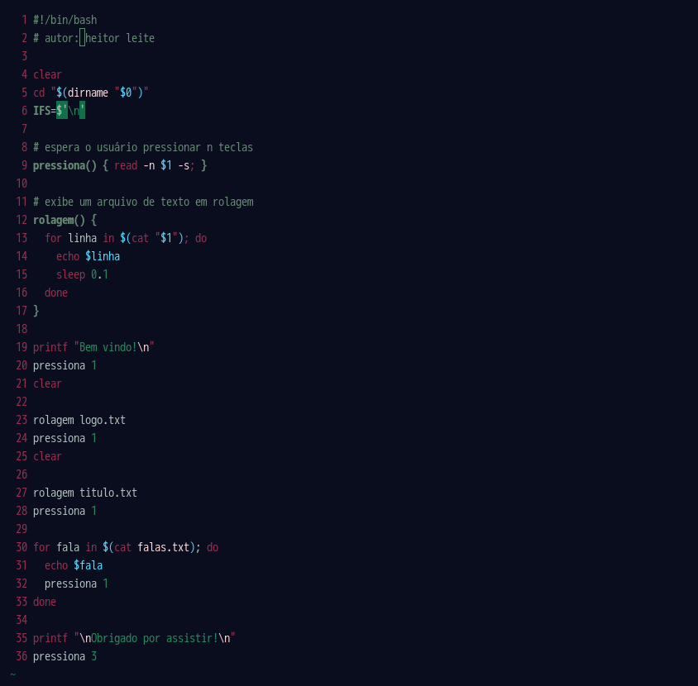
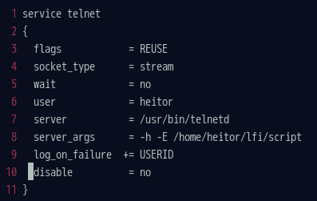
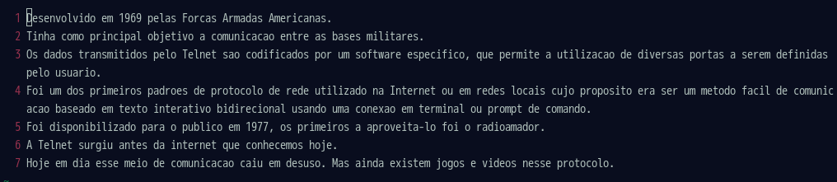
Telnet
Apresentador: Heitor Gonçalves

Slide 21
Eai, já sabem a resposta?
R: É um grupo de sistemas de computadores e outros dispositivos de hardware de computação que estão ligados entre si através de canais de comunicação para facilitar a comunicação e o compartilhamento de recursos.
Apresentador: Felipe Augusto

Slide 22
Agradeço pela atenção!
Aguardo o Feedback!
Abraços!
Apresentador: Felipe Augusto

Slide 23
Bibliografia
Meios:
https://medium.com/@rebeccacristina/a-evolu%C3%A7%C3%A3o-dos-meios-de-comunica%C3%A7%C3%A3o-8520ec436f27
https://mundoeducacao.uol.com.br/geografia/meios-comunicacao.htm
https://melhorescolha.com/blog/wp-content/uploads/2018/01/Satelite-Internet-desenho-blog.png https://pt.slideshare.net/hectorfelipecabral/aula-03-redes-meios-de-comunicao-fsicos-e-no-fsicos https://melhorescolha.com/blog/internet-via-satelite/
http://blog.targetso.com/2019/01/17/redes-fibra-optica-siglas/
https://www.oficinadanet.com.br/artigo/redes/o-que-e-fibra-otica-e-como-funciona
https://www.oficinadanet.com.br/post/10155-o-que-e-cabo-coaxial
https://www.teleco.com.br/tutoriais/tutorialcameraip1/pagina_3.asp#:~:text=Um%20meio%20guiado%20%C3%A9%20a,material%20transparente%20da%20fibra%20%C3%B3ptica
https://www.techtudo.com.br/noticias/2019/02/entenda-o-que-e-e-como-funciona-a-internet-baseada-no-espaco.ghtml
https://www.oficinadanet.com.br/post/10234-como-funciona-a-internet-via-radio
OBS: O link das imagens está fixado ou na sua legenda ou na própria imagem Apenas aperte CTRL e botão esquerdo para ser direcionado
Apresentador: Felipe Augusto

Slide 24
Bibliografia
Hardware:
https://www.passeidireto.com/arquivo/2267760/a-evolucao-do-hardware
IPV4:
https://www.youtube.com/watch?v=W-_jjmkUH9k
https://www.cianet.com.br/blog/infraestrutura-e-tecnologia/diferenca-entre-ipv4-e-ipv6/
https://tecnoblog.net/361956/ipv4-e-ipv6-saiba-o-que-muda/
IP/TCP:
https://www.infonova.com.br/artigo/o-que-e-tcp-ip-e-como-funciona/
Telnet
https://unixuniverse.com.br/artigo/telnet-2#:~:text=Desenvolvido%20em%201969%2C%20o%20Telnet,terminal%20ou%20prompt%20de%20comando.
OBS: O link das imagens está fixado ou na sua legenda ou na própria imagem Apenas aperte CTRL e botão esquerdo para ser direcionado
Apresentador: Felipe Augusto

Slide 25
Divisão dos temas
Clarice Figueiredo Barbosa: Responsável pela procura de conteúdo e imagens sobre IPV4.
Daniel Martins de Abreu: Responsável pela procura de conteúdo e imagens sobre endereço e protocolo de IP e TCP.
Felipe Augusto do Nascimento: Responsável pela procura de conteúdo e imagens sobre o Hardware, e elaborou o slide e Telnet.
Gabriel Rocha Viana: Responsável pela procura de conteúdo e imagens sobre endereço e protocolo de IP e TCP.
Heitor Gonçalves Leite: Responsável pela procura de conteúdo e imagens sobre Meios de Comunicação e Telnet.
Izabela Rodrigues de Souza: Responsável pela procura de conteúdo e imagens sobre Meios de Comunicação.
Apresentador: Felipe Augusto

